Slide 1
I/KHỞI ĐỘNG

Slide 2
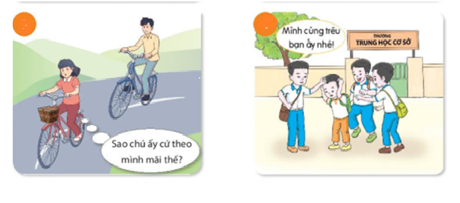
Em thấy điều gì qua các bức tranh trên?
Các tình huống trên có nguy hiểm đối với chúng ta hay không? Các tình huống đó đến thiên nhiên hay con người?

Slide 3
Thanh đang đi một mình trên đường thì bị một người lớn hơn bắt nạt. Em hãy giúp Thanh chọn một trong các cách xử lí sau?
A. Hét to đề người khác nghe thấy.
B. Khóc, van xin kẻ bắt nạt.
C. Bình tĩnh tìm cách thoát thân.
C

Slide 4
Bài 7: ỨNG PHÓ VỚI CÁC TÌNH HUỐNG NGUY HIỂM TỪ CON NGƯỜI
II/ KHÁM PHÁ

Slide 5
Bài 7: ỨNG PHÓ VỚI CÁC TÌNH HUỐNG NGUY HIỂM TỪ CON NGƯỜI
II/ KHÁM PHÁ
1. Tình huống nguy hiểm đến từ con người

Slide 6
Đọc thông tin và trả lời câu hỏi
MỘT NẠN NHÂN
Hành vi bắt nạt thường xảy ra ở tuổi thơ và để lại hệ quả xấu cho người bị bắt nạt. Chỉ mấy tuần sau khi H cùng gia đình chuyển đến sống ở tỉnh mới thì H bắt đầu bị bắt nạt. Khi ấy, H bắt đầu vào học lớp 5 bị bắt nạt về giọng nói vùng miền, cũng như bị trêu chọc cả về bề ngoài của cậu. Nếu H phản đối thì ngay lập tức H bị dọạ đánh. H đã bị đánh máy lần nên cậu cảm thầy sợ hãi, cô độc, chán nản và chểnh mảng học hành.
“Tôi cảm thấy chẳng ai ưa tôi cả. Vì vậy tôi cũng không ưa tôi” - H kể lại. Trải nghiệm của H nhấn mạnh một sự thật đau lòng. Trẻ em, cùng với tất cả sự thơ ngây và non nớt trong đời, có thể trở thành nạn nhân của sự bị bắt nạt. Hành vi của những người bắt nạt có thể rất nhẫn tâm, đề lại nỗi ám ảnh cho nạn nhân trong cuộc sống.

Slide 7
PHIẾU BÀI TẬP
a) Những chi tiết nào trong thông tin trên cho thấy H là nạn nhân của những kẻ bắt nạt?
b) Khi bị bắt nạt, H đã cảm thấy như thế nào?
c)Theo em các tình huống nguy hiểm đến từ con người là gì?
Là những tình huống gây ra bởi các hành vi của con người như trộm cắp, cướp giật, bắt nạt, xâm hại người khác,...làm tổn hại đến tính mạng, của cải vật chất, tinh thần của cá nhân và xã hội.
H bắt đầu vào học lớp 5 bị bắt nạt về giọng nói vùng miền, cũng như bị trêu chọc cả về bề ngoài của cậu. Nếu H phản đối thì ngay lập tức H bị doạ đánh. H đã bị đánh mấy lần.
Khi bị bắt nạt, H đã cảm thấy không còn yêu bản thân mình nữa, luôn trong tâm lí sợ hãi: "Tôi cảm thấy chẳng ai ưa tôi cả. Vì vậy tôi cũng không ưa tôi” .

Slide 8
Tình huống nguy hiểm là những tình huống gây ra bởi các hành vi của con người như trộm cắp, cướp giật, bắt nạt, xâm hại người khác,...làm tổn hại đến tính mạng, của cải vật chất, tinh thần của cá nhân và xã hội

Slide 9
2. Hậu quả của tình huống nguy hiểm từ con người

Slide 10
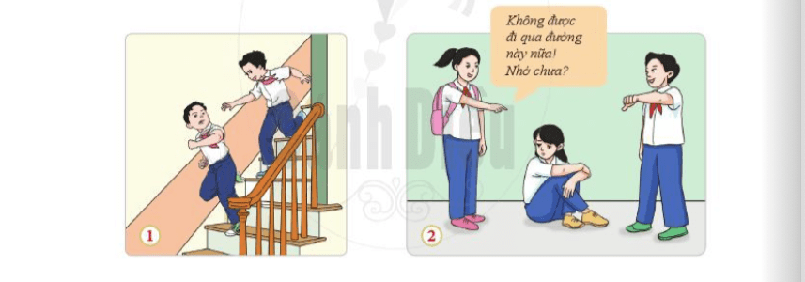
Quan sát hình ảnh và trả lời câu hỏi
Câu 1: Các hình ảnh trên nói về những mối nguy hiểm nào từ con người?
Câu 2: Những hậu quả nào có thể xảy ra trong các tình huống trên?

Slide 11
Những hậu quả có thể xảy ra:
1. Đuổi bắt có thể gây ngã cầu thang
2. Bắt nạt có thể gây ra ám ảnh, sợ hãi ảnh hưởng về tinh thần.
Những hậu quả có thể xảy ra:
1. Đuổi bắt có thể gây ngã cầu thang

Slide 12
Tình huống nguy hiểm từ con người gây ra những hậu quả nghiêm trọng, làm tổn hại đến tính mạng, tinh thần của cá nhân; hủy hoại tài sản của con người và xã hội.

Slide 13
3. Ứng phó trước một số tình huống nguy hiểm từ con người

Slide 14
Đọc thông tin và trả lời câu hỏi
An và Ninh đi chăn bò ở ven rừng, bỗng phát hiện thầy một vật lạ giống quả mìn. An tò mò đến gần vật lạ, sờ tay vào, định lấy đá đập thì Ninh ngăn lại và nói:
Có lẽ đây là quả mìn, cậu đừng động vào. Mình đi báo cho các bác ở xã ra xử lí nhé!
An tỏ vẻ khó chịu:
Có gì đâu mà phải sợ, quả mìn này chắc từ lâu lắm rồi, không nổ được nữa đâu. Mình cứ cầm về nhà chơi, không sao đâu. Thấy vậy, Ninh kiên quyết không cho. An đến gần chỗ có mìn và bảo bạn chạy đi báo với Uỷ ban nhân dân xã, còn mình thì ở lại đó trông.
a) An và Ninh đã gặp phải tình huống nguy hiểm gì?
An và Ninh đã gặp phải tình huống nguy hiểm là gặp một quả mìn.

Slide 15
b) Em hãy bày tỏ ý kiến của mình về cách giải quyết của hai bạn trong tình huống trên.
Cách giải quyết của Ninh rất thoả đáng còn của An thì chủ quan vô trách nhiệm với tính mạng của bản thân.

Slide 16
3. Ứng phó trước một số tình huống nguy hiểm từ con người(Sgk/35)
Các bước ứng phó với tình huống nguy hiểm đến từ con người:
- Nhận diện, đánh giá tình huống nguy hiểm
+ Nguy hiểm đến từ đối tượng nào?
+ Nguy cơ có thể gặp phải trong tình huống nguy hiểm là gì?
+ Điều gì sẽ xảy ra nếu không thoát khỏi tình huống nguy hiểm?
- Tìm kiếm phương án thoát khỏi tình huống nguy hiểm
+ Hét to, kêu cứu, tìm sự hỗ trợ từ người lớn
+ Đánh lạc hướng đối phương
+ Gọi điện thoại cho người thân và các cơ quan hỗ trợ khẩn cấp.

Slide 17
Bài 7: ỨNG PHÓ VỚI CÁC TÌNH HUỐNG NGUY HIỂM TỪ CON NGƯỜI
III.
LUYỆN TẬP

Slide 18
Bài tập 1/36: Nêu các tình huống nguy hiểm đến từ con người và hậu quả có thể xảy ra theo bảng dưới đây:
Không gian | Ở nhà | Ở trường | Ở những nơi khác
Những nguy hiểm có thể xảy ra
Hậu quả của tình huống nguy hiểm
Không gian | Ở nhà | Ở trường | Ở những nơi khác
Những nguy hiểm có thể xảy ra | bị bắt cóc, trộm, xảy ra cháy, nổ
Hậu quả của tình huống nguy hiểm
Không gian | Ở nhà | Ở trường | Ở những nơi khác
Những nguy hiểm có thể xảy ra | bị bắt cóc, trộm, xảy ra cháy, nổ | bị bắt nạt
Hậu quả của tình huống nguy hiểm
Không gian | Ở nhà | Ở trường | Ở những nơi khác
Những nguy hiểm có thể xảy ra | bị bắt cóc, trộm, xảy ra cháy, nổ | bị bắt nạt | bị bắt cóc, bị lừa
Hậu quả của tình huống nguy hiểm
Không gian | Ở nhà | Ở trường | Ở những nơi khác
Những nguy hiểm có thể xảy ra | bị bắt cóc, trộm, xảy ra cháy, nổ | bị bắt nạt | bị bắt cóc, bị lừa
Hậu quả của tình huống nguy hiểm | Ảnh hưởng đến tính mạng và tinh thần

Slide 19
Bài tập 2/36: Trong các tình huống sau, tình huống nào gây nguy hiểm, hậu quả của chúng là gì?
A. Hưng thường đi học nhóm về muộn và đi xe đạp một mình qua quãng đường vắng.
B. Nhóm bạn rủ nhau tự đón xe khách, trốn bố mẹ đến nhà một bạn cùng lớp chơi, cách nơi ở khoảng 30 km.
C. Khi trực nhật Mai sơ ý làm vỡ bình hoa trên bàn giáo viên.
D.Khi bị lạc đường, Phương rất sợ nên không biết làm như thế nào.
Bài tập 2/36: Tình huống gây nguy hiểm là A,B, D hậu quả: có thể bị bắt cóc, bị dụ dỗ…

Slide 20
Thảo luận nhóm bàn
Bài tập 3/36:
a/ Em có đồng ý với cách giải quyết của Minh trong tình huống trên không? Tại sao?
.
Bố mẹ đi vắng, hai anh em Minh và Ngọc ở nhà học bài. Bỗng có tiếng chuông cửa, Ngọc chạy ra thì thấy một chú tự giới thiệu là nhân viên Công ty Điện lực, đề nghị vào nhà kiểm tra các thiết bị điện của gia đình. Ngọc định mở của cho chú thợ điện vào thì anh Minh liền lắc đầu từ chối và nói răng khi bố mẹ về thì chú quay lại.
a/ Em có đồng ý với cách giải quyết của Minh trong tình huống trên vì bạn rất cẩn thận không mở cửa cho người lạ vào nhà khi bố mẹ đi vắng.

Slide 21
b/ Nếu Ngọc mở của cho chú thợ điện vào nhà khi bố mẹ đi vắng, điều gì sẽ xảy ra?
b/ Nếu Ngọc mở cửa cho chủ thợ điện vào nhà khi bố mẹ đi vắng, chuyện có thể xảy ra là bị bắt cóc và trộm vào nhà.

Slide 22
a/Theo em, Dương không nên im lặng và làm theo yêu cầu của Chiến vì đó là hành động bắt nạt sai trái.
Bài tập 4/36
a) Theo em, Dương có nên im lặng và làm theo yêu cầu của Chiến không? vì sao?
Chiến, học sinh lớp 6A hay bắt nạt các bạn yếu thế hơn mình, trong đó có Dương. Gần đây, Dương phải thức khuya hơn để vừa làm hết bài tập của mình, vừa chép bài tập về nhà vào vở cho Chiến. Trong các giờ kiểm tra, Dương phải tìm cách cho Chiến nhìn bài của mình. Cứ nghĩ đến sự đe dọa của Chiến, Dương cảm thấy sợ hãi và lo lắng.

Slide 23
b/ Nếu là Dương em sẽ báo cáo với giáo viên để đề ra hướng giải quyết.
Bài tập 4/36
b) Nếu là Dương em sẽ xử lí tình huống này như thế nào?
Chiến, học sinh lớp 6A hay bắt nạt các bạn yếu thế hơn mình, trong đó có Dương. Gần đây, Dương phải thức khuya hơn để vừa làm hết bài tập của mình, vừa chép bài tập về nhà vào vở cho Chiến. Trong các giờ kiểm tra, Dương phải tìm cách cho Chiến nhìn bài của mình. Cứ nghĩ đến sự đe dọa của Chiến, Dương cảm thấy sợ hãi và lo lắng.

Slide 24
Bài 7: ỨNG PHÓ VỚI CÁC TÌNH HUỐNG NGUY HIỂM TỪ CON NGƯỜI
IV/VẬN DỤNG

Slide 25
HOẠT ĐỘNG DỰ ÁN
Câu 1: Em hãy sưu tầm các biện pháp ứng phó khi xảy ra các tình huống nguy hiểm từ con người, ngoài những biện pháp mà em đã được học và lập thành cuốn sổ tay cá nhân.

Slide 26
Câu 2: Vẽ bản đồ cảnh báo nguy hiểm trên đường từ nhà em đến trường học bằng cách: Đánh dấu vào những địa điểm không an toàn và ghi chú (bắt nạt, trêu chọc, chặn đánh....). Lưu ý những thời điểm không an toàn khi đi một mình. Chú ý việc cần làm để đảm bảo an toàn.

Slide 27
Câu 2:Vẽ bản đồ cảnh báo nguy hiểm trên
đường từ nhà em đến trường:

Slide 28
Câu 3: Xây dựng thông điệp “Vì một trường học an toàn”. Mỗi nhóm xây đựng một thông điệp theo các nội dung sau: Các hành động gây nguy hiểm cho các bạn học sinh mà chúng tôi đã chứng kiến là:... Chúng tôi phản đối các hành động gây nguy hiểm đó, vì những hậu quả mà chúng có thể gây ra là:... Chúng ta có thể cùng loại bỏ các hành động gây nguy hiểm đó bằng cách:... Trình bày, giới thiệu thông điệp của các nhóm. Các nhóm bình chọn thông điệp hay nhất.

Slide 29
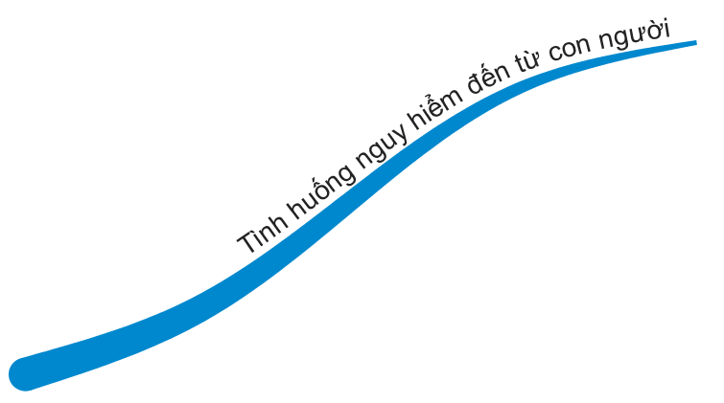
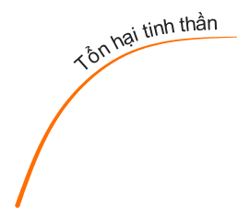
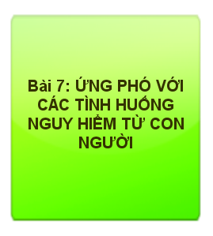
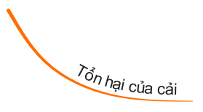
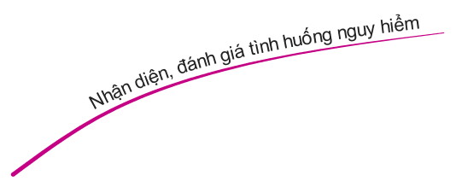

Slide 30
Bài 7: ỨNG PHÓ VỚI CÁC TÌNH HUỐNG NGUY HIỂM TỪ CON NGƯỜI
XIN CHÀO VÀ HẸN GẶP LẠI

